Slide 1
どうしたらFPTになれるのか？

Slide 2
人数の壁
なぜグループが20人にならないのか？
1→5→10→20→50→100→200？
ここにはいくつかの
ハザードがあったぁ！
どうしたらFPTになれるのか？

Slide 3
まずもって…
FPTって何だ？！
ボトムでも150万PV上がってる状態
FPTなると「どんな人生」になるんだ？
年収で600万円の不労所得をイメージしてみて
想像してみよう。あなたがFPTになったらどんな人生？
FPT = 自由人
最高にご機嫌な人生になるんじゃないの？
どうしたらFPTになれるのか？

Slide 4
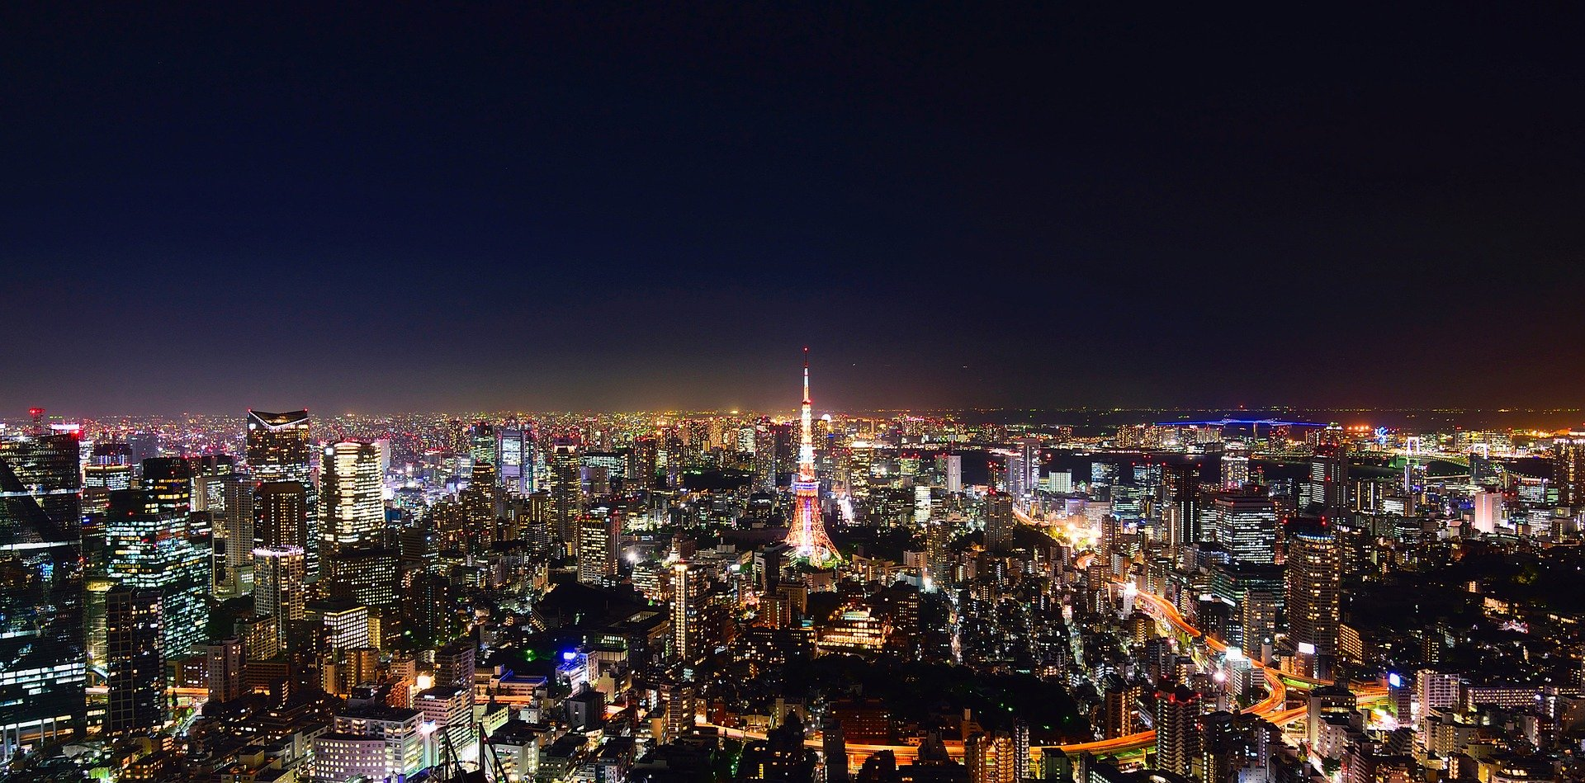
FPTはこうすればなれる！

Slide 5
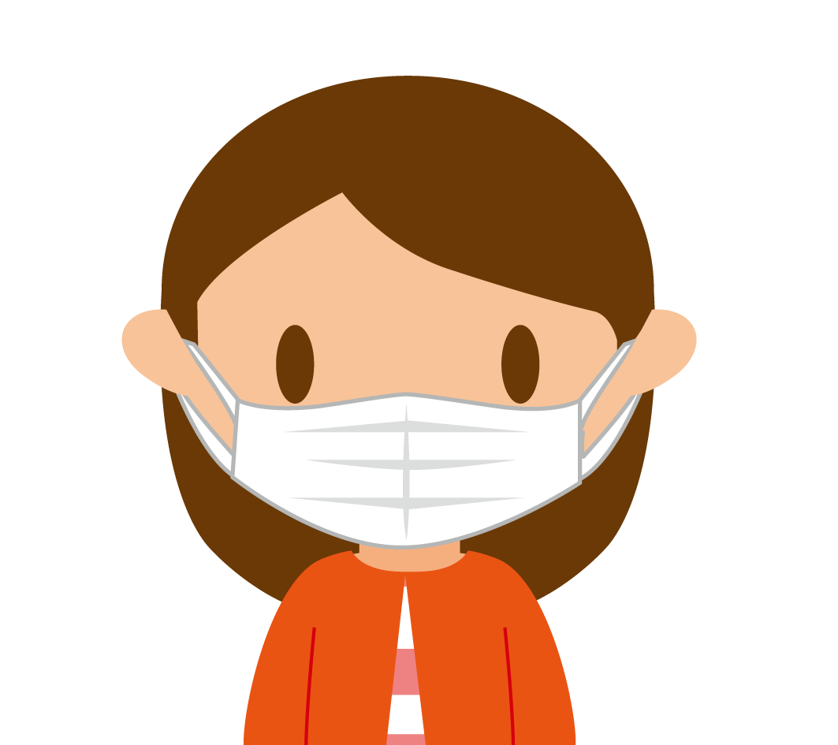
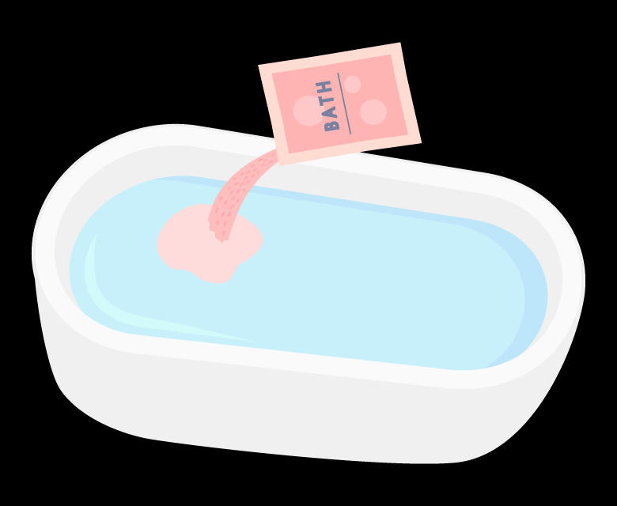
どれだけ意識しなくても必ず1ヶ月で消費する製品群
15,610PV
27,110円
洗濯洗剤
マスク
ポン酢
お茶
ラーメン
しょうゆ
みそ
パスタソース
パスタ
お友達のおうちの中にないものはありますか？
これらの品をどちらで買ってますか？
あなたのおうちの中にないものはありますか？
これらの品をどちらで買ってますか？
他人のおうちの中にないものはありますか？
これらの品をどちらで買ってますか？
ドレッシング
サラダ油
インスタントコーヒー
ボディシャンプー
バスクリン
シャンプー＆コンディショナー
ボディミルク
洗顔フォーム
伝えるためのキーワード！
スーパーで買うのをやめてみない？

Slide 6
プロダクツのカテゴリ分けをする
PV | リピート率 | カテゴリ
高 | ❌ | Q.C.W / W.T.S A.T.S / B.T.S
中 | ◉ | NUTRILITE ARTISTRY
低 | ▲ | SATINIQUE SA8/LOC/DISH e.t.c

Slide 7
サスティナブルなビジネスを展開するには？
150人 のグループ人数が理想的
決断
2年で グループ人数を150人にするには？
環境
730日 ÷150人＝6人/月
毎月6人ペースで人数を増やすには？
ホームミーティング
グループイベント
ラリー・1泊セミナー
個人アポイント
会場ミーティング
パーティ

Slide 8
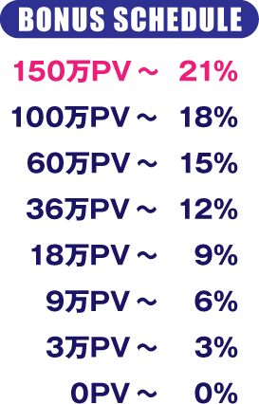
製品を使う
アムウェイをもっと知る
大好きを増やす
1名…ひとり
1~3万PV（0〜1500円＋CSI 2000円〜4500円）
アムウェイを伝えてみよう
入る人を探そう
「No」と言っている人を攻略する仕事ではない！
製品が好き/人が好き/お小遣いを稼ぎたい
合計 4名…PPSP
3~9万PV（1500円〜1万円）
G数増加ジャーニー
ぜひ一度新しいアムウェイを
聞いてみませんか？！
ぜひそんな人がいたら
紹介して下さい
いないことないと
思うけどなんで？
0円
PPSP⇅
鈴木さんって
以前アムウェイのメンバー
だった人って知りませんか？
っていうかぁ鈴木さんも…
昔、アムウェイのメンバーだった人を探しているんだ！
今は登録「0円」になったしカスタマー登録もできるようになったしね！

Slide 9
1名…ひとり
製品を使う
アムウェイをもっと知る
大好きを増やす
1~3万PV（0〜1500円＋CSI 2000円〜4500円）
合計 4名…PPSP
アムウェイを伝えてみよう
入る人を探そう
「No」と言っている人を攻略する仕事ではない！
製品が好き/人が好き/お小遣いを稼ぎたい
3~9万PV（1500円〜1万円）
PSP⇅
G数増加ジャーニー
PPSP⇅
合計 10名…PSP
一歩目はプロバイオを配る
「昔、アムウェイやってた人」を探す
「昔、アムウェイやってた人知りませんか？」
「昔、アムウェイやってた人紹介して下さい」
製品が増えて/0円無料で登録〜皆さま入るんです
〇〇さんもどうでしょうか？！
と5〜12回でメンバーに
9~18万PV（1万円〜2万円）
次はABO登録が
20名！
…途中でB9
18万PV（3万円）

Slide 10
B9からビジネスパートナーと呼ぶらしい
合計 20名…PSP
グループに という人を
18万PV（3万円）
PPSP
やりたい！
出せるか？！
かざぐるま
…途中でB9
コツは せんぷうき を出す！
（20人はならない）
↓
せんぷうき
タイプ①
なぜPPSPを
やったら
いいのか？
タイプ②
お祝いをする
映像化する
PPシャブシャブ
G数増加ジャーニー
ストーリー
を語る
イベント
をやる
PPSP
やりたい！
…途中でB12
5万円〜10万円
なぜ20人にならないのか？
ひとりで頑張るには限界があるから
良い方法があります！

Slide 11
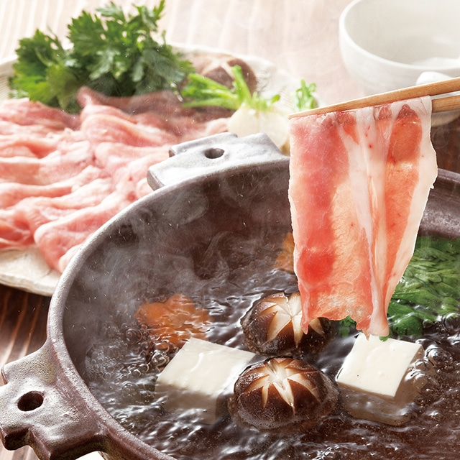
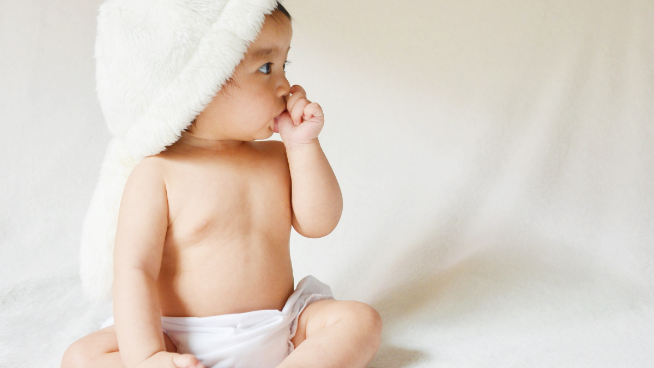
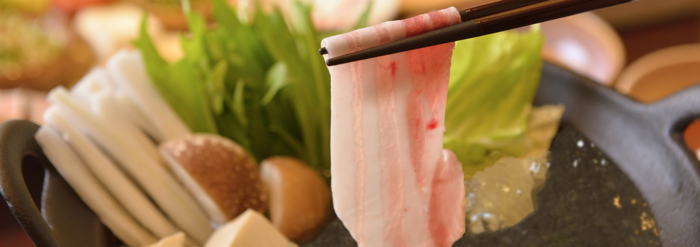
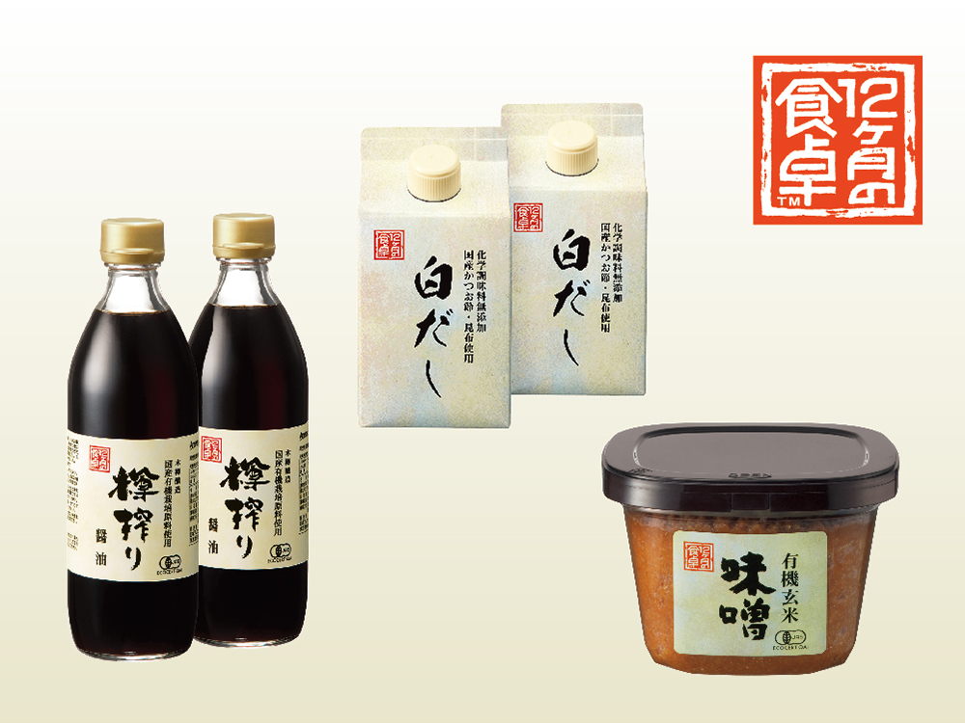
豚しゃぶ
PPSP
僕もやりたい
ピーピーしゃぶしゃぶ
PPしゃぶしゃぶの日程決める
PPSPを祝おう
やれそうな人のリスト化をして下さい
達成者は招待！その他の方は材料費で
なぜG数が20人
にならないのか？
それはPPSPが
出てないからです
みんなで祝おう！ワクワク

Slide 12
整理してみよう！
ブロンズ9
30名〜
FPT→
ブロンズ12
ブロンズ15
まずはあなたが
メンバーになる！
ブロンズ12
20名〜
ブロンズ9
PSP⇅
G数増加ジャーニー
1ー3万点
PPSP⇅
PPSP
PSP
ブロンズ15
60名〜
目指せ
150人
目指せ
150人
次に4名！
3ー9万点
次に10名！

